Slide 1
CĐ 5 - BÀI 2: MÔ HÌNH NGÔI NHÀ 3D

Slide 2
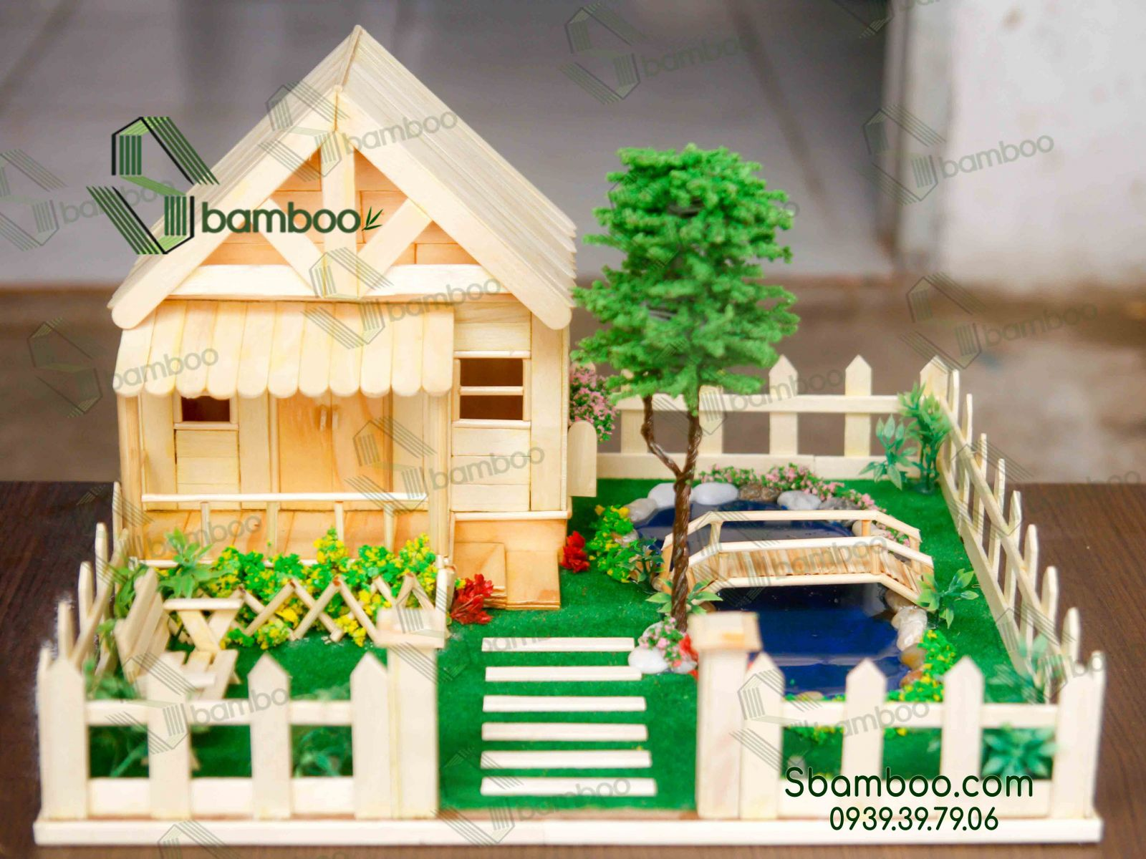
CHỦ ĐỀ 5- BÀI 2: MÔ HÌNH NGÔI NHÀ 3D

Slide 3
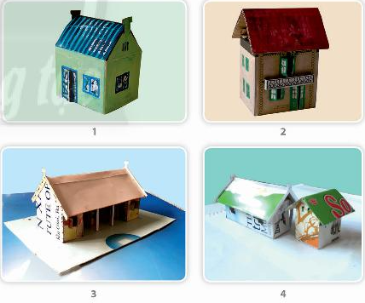
CHỦ ĐỀ 5- BÀI 2: MÔ HÌNH NGÔI NHÀ 3D
I/ KHÁM PHÁ MÔ HÌNH NGÔI NHÀ.
Hs nhận xét: về hình khối, cấu trúc,
Màu sắc, vật liệu tạo mô hình ngôi nhà?

Slide 4
CHỦ ĐỀ 5- BÀI 2: MÔ HÌNH NGÔI NHÀ 3D
I/ KHÁM PHÁ MÔ HÌNH
NGÔI NHÀ.
Học sinh liên hệ đến ngôi nhà của gia đình mình và ở địa phương,
- Ngôi nhà được tạo bởi các hình
Chữ Nhật, tam giác
- Mỗi ngôi nhà được làm từ các hình khối, vật liệu khác nhau: bìa cứng, vỏ hộp sữa,...
- Hình dáng mỗi ngôi nhà khác nhau: nhà một tầng, nhà cao tầng.

Slide 5
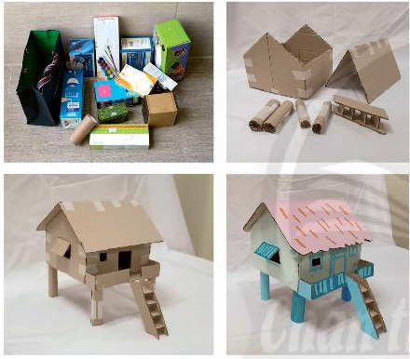
CHỦ ĐỀ 5- BÀI 2: MÔ HÌNH NGÔI NHÀ 3D
II/ CÁCH TẠO MÔ HÌNH NGÔI NHÀ 3D TỪ VẬT LIỆU TÌM ĐƯỢC.
Học sinh quan sát và nêu cách thực hiện ngôi nhà?
HS quan sát hình ở trang 64 SGK Mĩ thuật 6

Slide 6
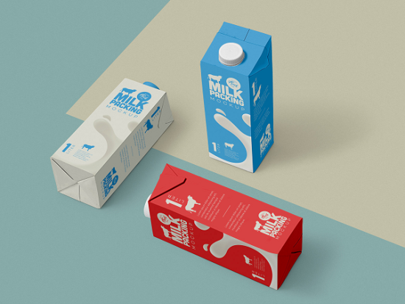
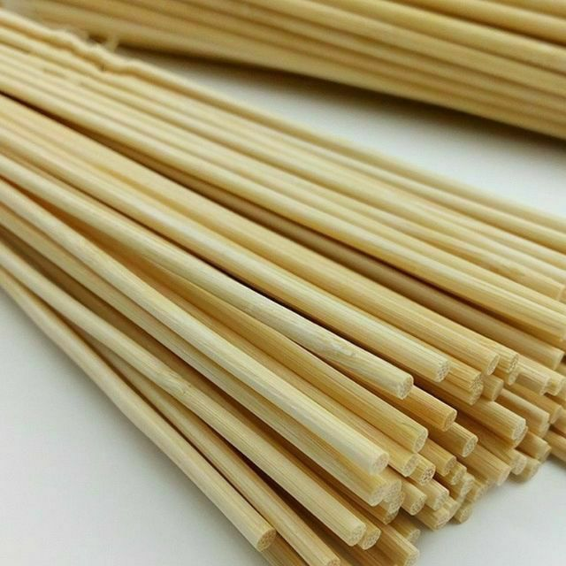
CHỦ ĐỀ 5- BÀI 2: MÔ HÌNH NGÔI NHÀ 3D
B1: Lựa chọn vật liệu và hình khối phù hợp để tạo mô hình ngôi nhà.
Que kem, vỏ hộp sữa, bìa carton, tăm tre…

Slide 7
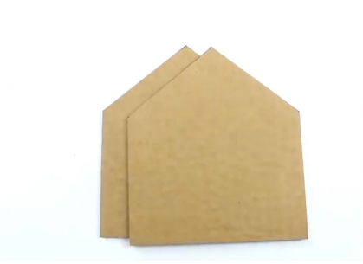
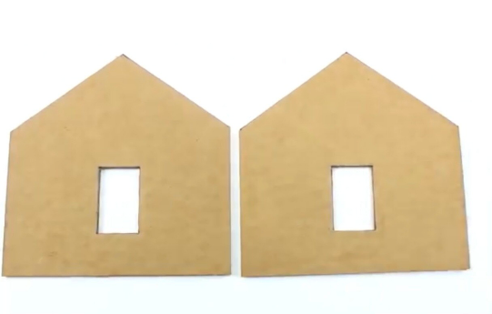
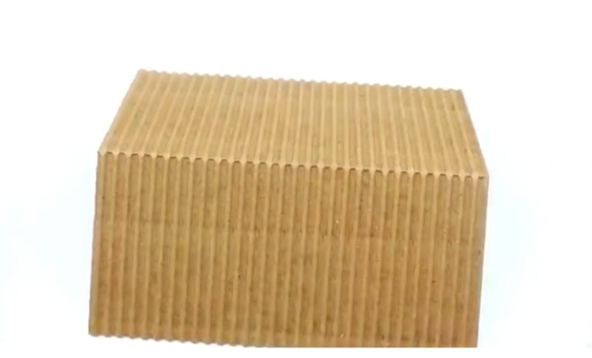
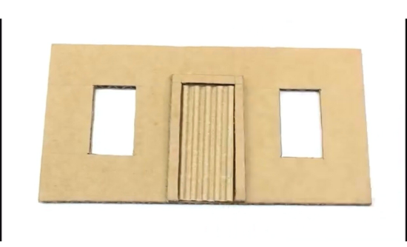
CHỦ ĐỀ 5- BÀI 2: MÔ HÌNH NGÔI NHÀ 3D
Bước 2: Tạo các bộ phận của mô hình ngôi nhà.

Slide 8
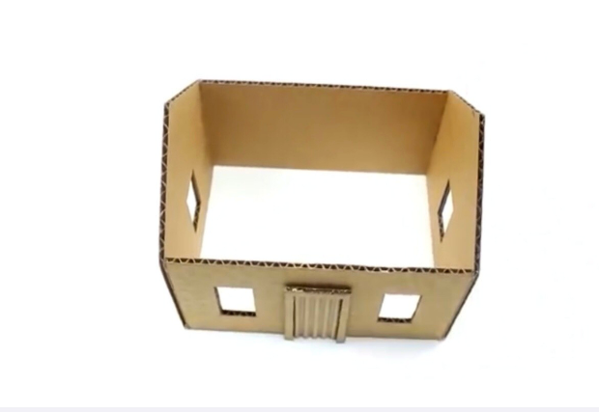
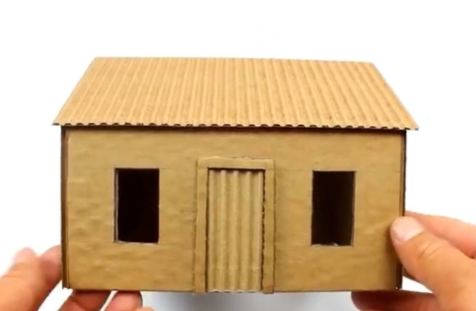
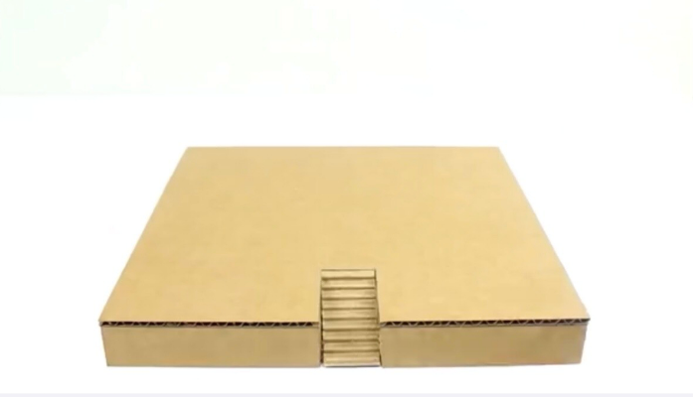
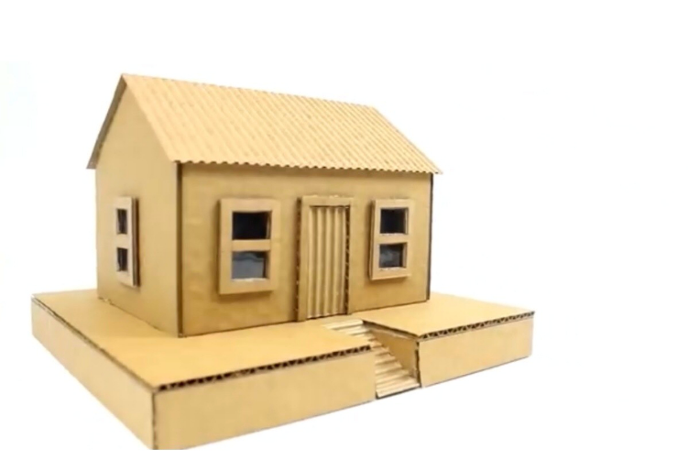
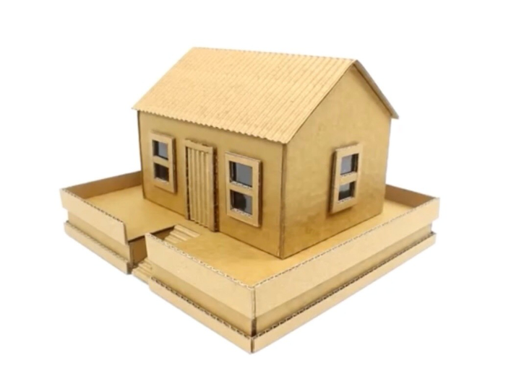
CHỦ ĐỀ 5- BÀI 2: MÔ HÌNH NGÔI NHÀ 3D
Bước 3: Ghép các bộ phận tạo mô hình ngôi nhà.

Slide 9
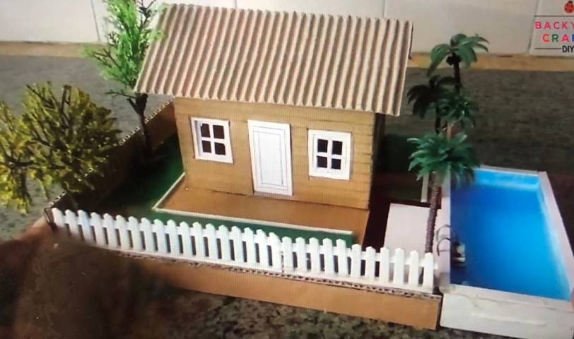
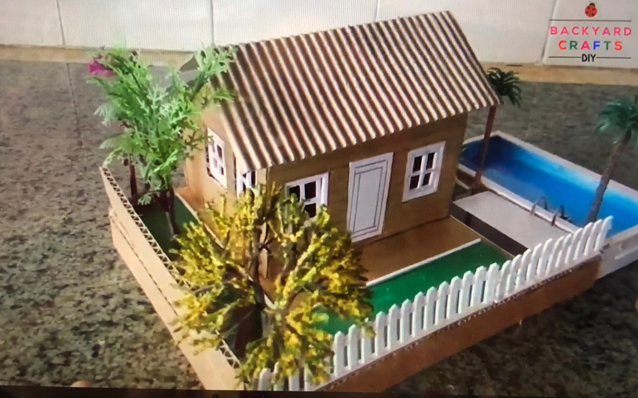
CHỦ ĐỀ 5- BÀI 2: MÔ HÌNH NGÔI NHÀ 3D
Bước 4: Trang trí và tạo đặc điểm riêng cho mô hình ngôi nhà.

Slide 10
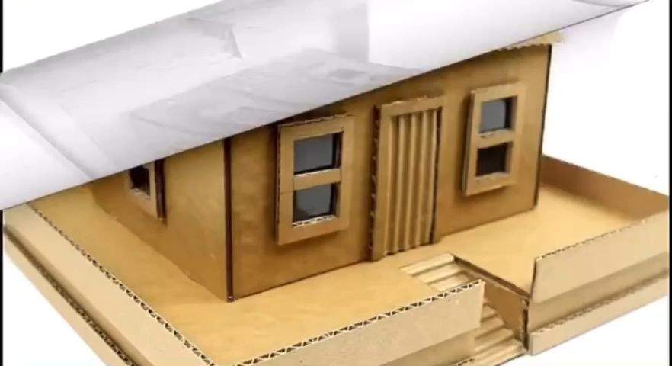
CLIP hướng dẫn tạo mô hình ngôi nhà

Slide 11
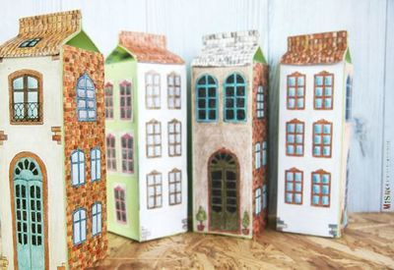
CHỦ ĐỀ 5- BÀI 2: MÔ HÌNH NGÔI NHÀ 3D
III/ TẠO MÔ HÌNH NGÔI NHÀ BẰNG VẬT LIỆU ĐÃ QUA SỬ DỤNG.
Học sinh thực hành tạo mô hình ngôi nhà bằng các vật liệu đã qua sử dụng.

Slide 12
CHỦ ĐỀ 5- BÀI 2: MÔ HÌNH NGÔI NHÀ 3D
IV/ TRƯNG BÀY SẢN PHẨM VÀ CHIA SẺ.
NHÓM 1
NHÓM 2
Trưng bày sản phẩm
Trưng bày sản phẩm
- CÁC NHÓM CHIA SẺ SẢN PHẨM CỦA NHÓM MÌNH
- NHÓM KHÁC QUAN SÁT VÀ NHẬN XÉT

Slide 13
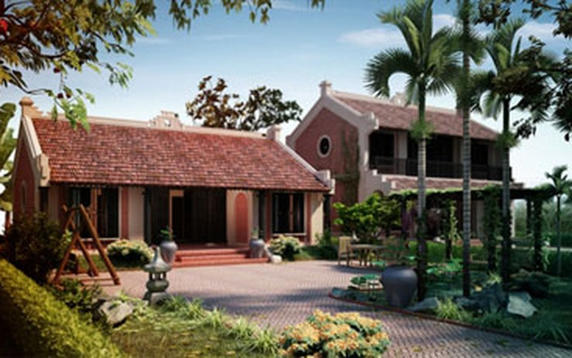
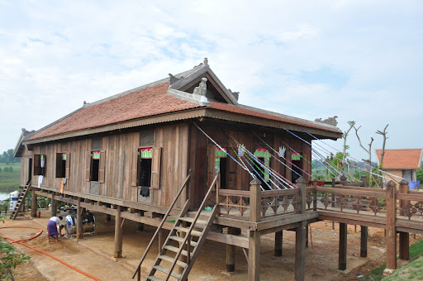
CHỦ ĐỀ 5- BÀI 2: MÔ HÌNH NGÔI NHÀ 3D
V/ TÌM HIỂU NGÔI NHÀ TRONG THỰC TẾ.
Học sinh quan sát và nêu sự khác nhau về :
Kiểu dáng
Đặc trưng về địa lí và văn hoá qua mỗi ngôi nhà

Slide 14
CÁM ƠN THẦY CÔ VÀ CÁC EM

